Slide 1
DSP VLSI Architecture Design
FINAL PROJECT
Sin-Cosine Computation Using CORDIC Algorithm
110521168 陳旻盛

Slide 2
CORDIC原理
Coordinate Rotation Digital Computer，又稱CORDIC，是一種座標旋轉的計算方法，於1959年由J.D.Volder提出。主要用於三角函數、雙曲線、指數、對數的運算。此算法通過基本的加法和移位運算代替乘法運算，使得向量的旋轉和定向計算不再需要三角函數、開平方、反三角等函數。

Slide 3
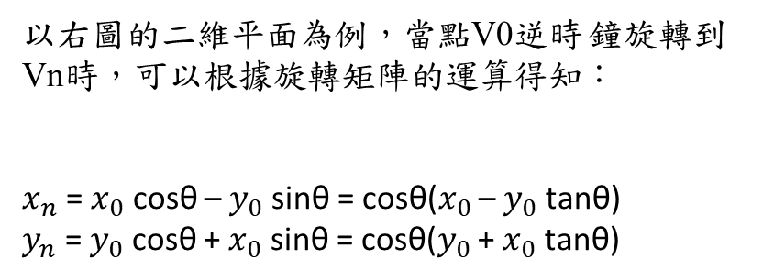
CORDIC原理
以右圖的二維平面為例，當點V0逆時 鐘旋轉到Vn時，可以根據旋轉矩陣的運算得知：
$x_{n}$ = $x_{0}$ cosθ – $y_{0}$ sinθ = cosθ($x_{0}$ – $y_{0}$ tanθ)
$y_{n}$ = $y_{0}$ cosθ + $x_{0}$ sinθ = cosθ($y_{0}$ + $x_{0}$ tanθ)

Slide 4
CORDIC原理
此時，我們將旋轉角θ細分為θi，且滿足tanθi = 2^{-i}，i為非負整數。由於每次的旋轉角度θi是固定不變的，如果一直朝著同一方向旋轉一定會超過θ，所以另兩方向d = 1代表逆時針，d = -1代表順時針，可以得到每次旋轉的角度為dθi，剩餘的角度為z_{i+1}，則z_{i+1} = z_{i} -dθi。
且因為θmax = Σtan⁻¹2^{-i} = 99.7。 θmin = Σtan⁻¹2^{-i} = -99.7。
所以我們需要確保在每一次計算的過程中，輸入向量都在第一、四象限。

Slide 5
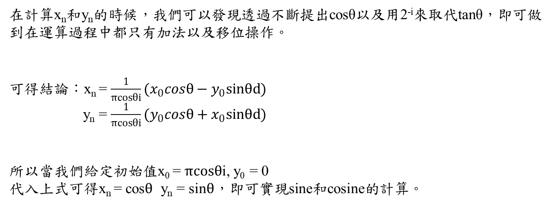
CORDIC原理
在計算x_{n}和y_{n}的時候，我們可以發現透過不斷提出cosθ以及用2^{-i}來取代tanθ，即可做到在運算過程中都只有加法以及移位操作。
可得結論：x_{n} = $\frac{1}{πcosθi}(x_{0}cosθ−y_{0}sinθd)$ y_{n} = $\frac{1}{πcosθi}(y_{0}cosθ+x_{0}sinθd)$
所以當我們給定初始值x₀ = $πcosθ$i, y₀ = 0
代入上式可得x_{n} = cos$θ$ y_{n} = sin$θ$，即可實現sine和cosine的計算。

Slide 6
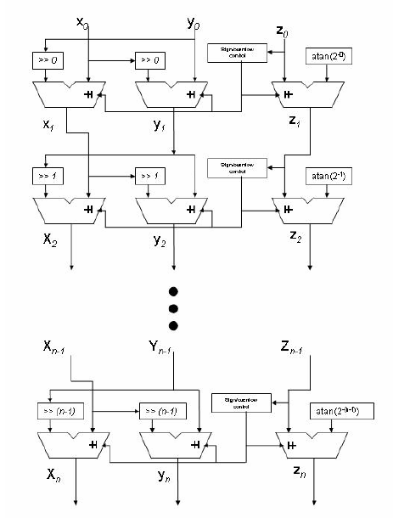
架構設計
此次以16級pipeline來設計架構，在每一次迭代的過程中，將迭代後更新的值放入下一級pipeline中，讓每一級pipeline stage都只要經過一個clock cycle就能完成運算，並且每個clock cycle都能得到輸出。

Slide 7
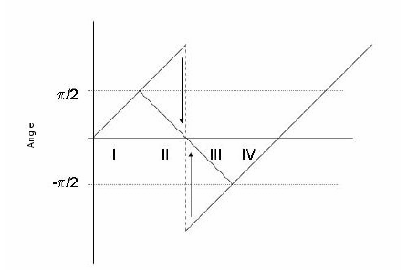
架構設計
因為要確保維持在第一、第四象限，所以需要調整在第二、三象限時的角度。
若位於第二象限則須順時針旋轉90度到第一象限；第三象限則需逆時針旋轉90度到第四象限。

Slide 8
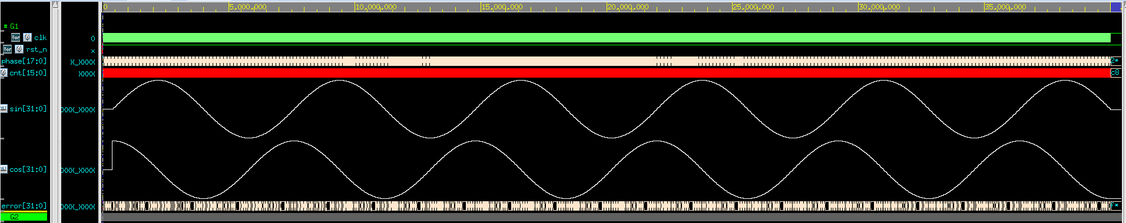
Verilog實作
因為在testbench中，角度會一直在0~359度循環，所以sin和cos的波型也一直循環下去。
且因迭代16次使得誤差非常小，所以整個訊號曲線會非常平滑。

Slide 9
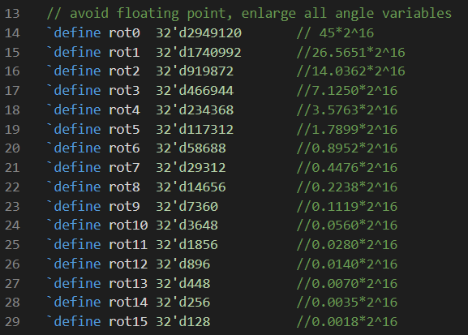
Verilog實作
在過程中也透過將角度的變量放大，避免了浮點數的運算，用以滿足精度的要求

Slide 10
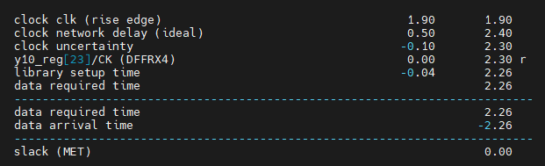
Verilog實作
set cycle 1.9 #clock period defined by designer

Slide 11
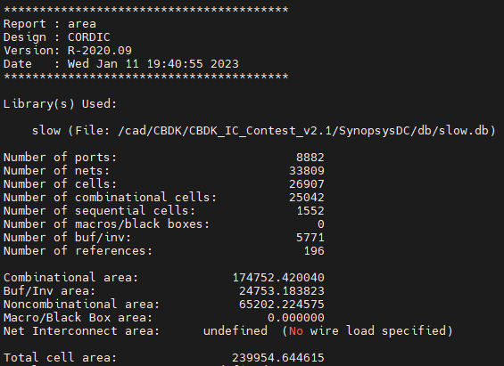
Verilog實作

Slide 12
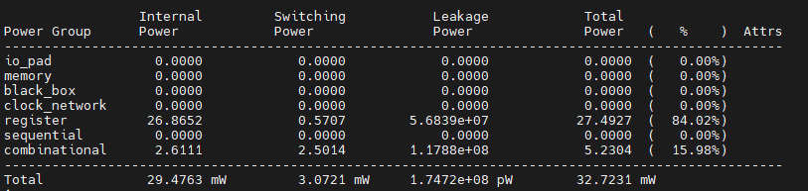
Verilog實作

Slide 13
Verilog實作
若大幅減少迭代次數到1次，可以節省大量的面積以及功耗，
但由於迭代次數少，角度的修正十分有限，所以得到的誤差
值會非常大。
以下為只跌代1次的結果：

Slide 14
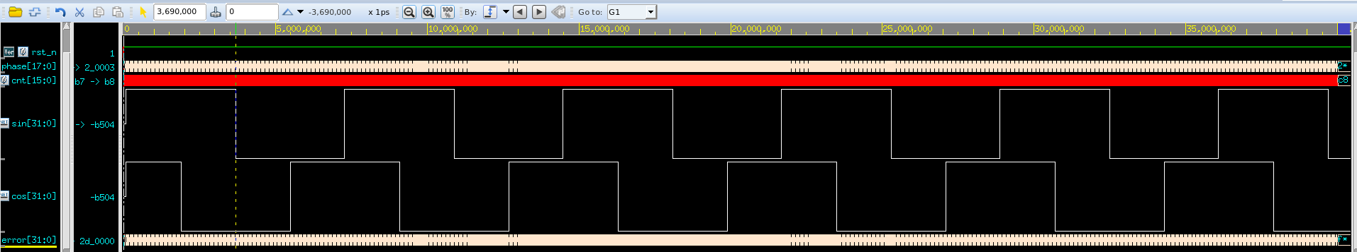
Verilog實作

Slide 15
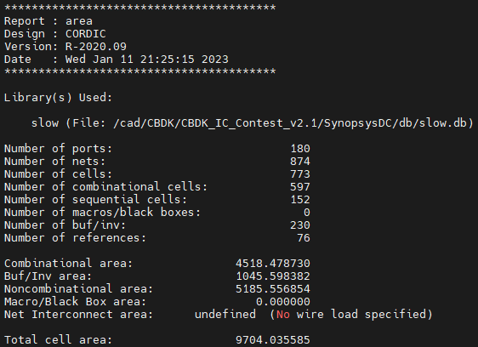
Verilog實作

Slide 16
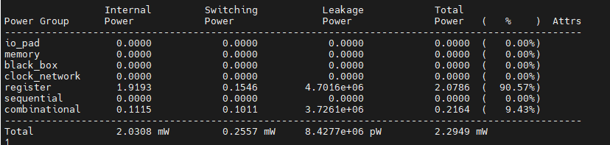
Verilog實作
可以看到雖然面積和功耗小了很多，但因為只迭代一次，角度只能有正負45度的修正，所以得到的值只會有兩種，sin和cos的波型就會變成方波，使其誤差非常大。

Slide 17
參考資料
[1] E. O. Garcia, R. Cumplido, and M. Arias, "Pipelined CORDIC design on FPGA for a digital sine and cosine waves generator," in 2006 3rd international Conference on Electrical and Electronics Engineering, 2006: IEEE, pp. 1-4.

